Slide 1
AUDIOLOGI DAN NEURO OTOLOGI
Dr. Rizka Fakhriani, MMR, Sp. THT-KL
Bagian IK THT-KL
FKIK UMY

Slide 2
AUDIOLOGI
→ Ilmu tentang fungsi pendengara dan kaitannya dg habilitasi dan rehabilitasinya.
Habilitasi : upaya untuk memberikan fungsi yang seharusnya dimiliki
Rehabilitasi : upaya mengembalikan fungsi yang pernah dimiliki.

Slide 3
Audiologi Medik meliputi :
I. Audilogi Dasar
Pengetahuan tentang nada murni, gg pendengaran dan cara pemeriksaannya yaitu Tes Penala , Tes Berbisik dan Audiometri Nada Murni
II. Audiologi Khusus meliputi :
1. Membedakan Tuli Syaraf Koklea dan Retrokoklea
2. Audiometri Obyektif
3. Audiologi Anak
4. OAE, BERA

Slide 4
GANGGUAN PENDENGARAN TULI, “HEARING LOSS”
Meliputi :
1. Tuli konduktif/hantaran
Terjadi akibat kelainan telinga luar dan atau telinga tengah.
2. Tuli saraf/Persepsi/Sensorineural
Tuli akibat kelainan pada koklea, N VIII, atau pusat pendengaran
3. Tuli Campur

Slide 5
Normal telinga dapat mendengar suara pada frekwensi 16 Hz - 20.000 Hz
Nada Murni : suara dg satu frekwensi (garpu tala, piano)
Bising (Noise) : suara dg banyak frekwensi

Slide 6
Macam-macam Tes Audiologi
Tes Klinis Sederhana:
Tes bisik
Tes suara
Tes Garpu Tala
Audiometri Subjektif:
PTA, Play audiometry
Speech Audiometry: SRT, SDS
Suprathreshold audiometry: jarang dilakukan lagi → hasil meragukan (ABLB, SISI, Tone Decay, Bekesy, dll)
Audiometri Objektif:
Pengukuran immitance
Otoacoustic Emission
ABR

Slide 7
Tes Berbisik (kwalitatif)
Syarat :
Ruangan tenang
Panjang ruangan 6 meter
Menggunakan kata-kata yg dikenal, terdiri dari 2 suku kata sebanyak 10 kata
Bebisik pada akhir ekspirasi
Mulai dari jarak 6 m s/d 1
Telinga yg tidak diperiksa ditutup
Orang yg diperiksa tidak boleh melihat pemeriksa
Hasil : Normal → 5/6 atau 6/6

Slide 8
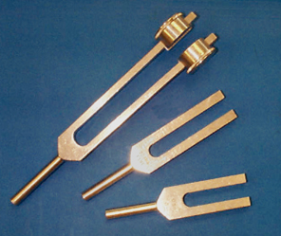
Tes Garpu Tala
Dilakukan untuk skrining → sebelum pemeriksaan audiometri
Paling baik dengan garpu tala 512 Hz
Rinne (-) dgn 512 Hz → CHL 25 -30 dB/lebih
Garpu tala 256 Hz:
Bukan terdengar tapi terasa
Ambient noise >> pada frekuensi rendah
A-B gap lebih baik

Slide 9
Tes Garpu Tala
Test | Purpose | Placement | Normal | CHL | SNHL
Weber | CHL/SNHL | midline | Tidak ada lateralisasi | Lateralisasi ke yang sakit | Lateralisasi ke yang sehat
Rinne | AC : BC | Mastoid CAE | AC > BC (+) | AC < BC (-) | AC > BC (+)
Schwabach | BCpemeriksa : BCdiperiksa | mastoid | Sama dengan pemeriksa | Memanjang | Memendek

Slide 10
PEMERIKSAAN AUDIOMETRI DASAR
Alat-alat:
Audiometer → nada murni, speech
Immittance analyzer → fungsi telinga tengah
Ruang kedap suara → threshold 0 dB
Routine Test Battery, menentukan:
Derajat & konfigurasi hearing loss
Letak lesi (CHL, SNHL, Mixed)
Kemungkinan intervensi non-bedah (ABM, terapi bicara, dll)
Perlu pemeriksaan lebih lanjut
Yg dipakai: audiometri nada murni, speech audiometry, immittance

Slide 11
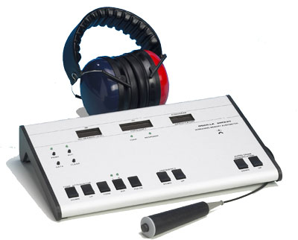
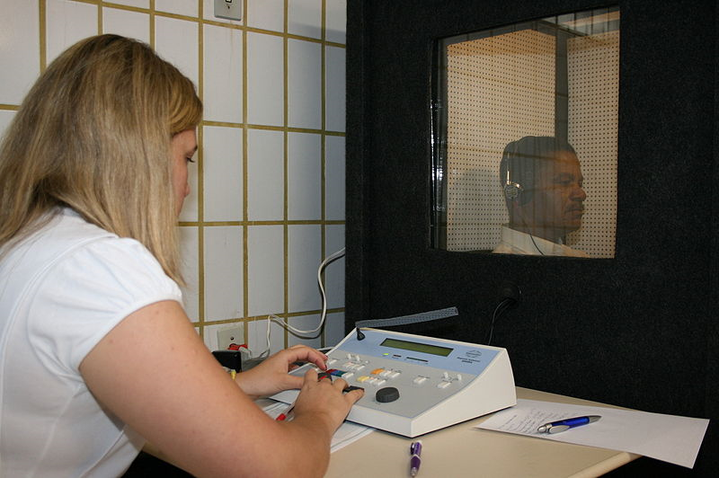
Audiometri Nada Murni
Menentukan :
Jenis ketulian
Derajat ketulian
Masih semi obyektif

Slide 12
TES AUDIOMETRI
Tes fungsi pendengaran dg alat audiometer.
Tes bersifat :
Kwalitatif jenis kurang pendengaran
Kwantitatif derajat kurang pendengaran
Pada tes Audiometri dicari nilai ambang dengar (dB) pada frek. 250 Hz, 500 Hz, 1000 Hz, 2000 Hz, 4000 Hz dan 8000 Hz.
Hasil Nilai Ambang Dengar : 500 Hz + 1000 Hz + 2000 Hz
( Rata-rata ) 3
Kesimpulan (menurut ISO ) :
0 - 25 dB : Normal
- 40 dB : Tuli ringan
- 60 dB : Tuli sedang
- 90 dB : tuli berat
> 90 dB : Tuli sangat berat

Slide 13
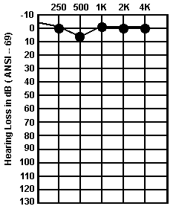
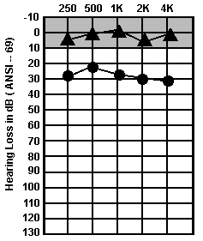
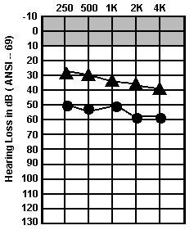
CHL
Normal
MHL
Audiology - IQ - 2006

Slide 14
SNHL

Slide 15
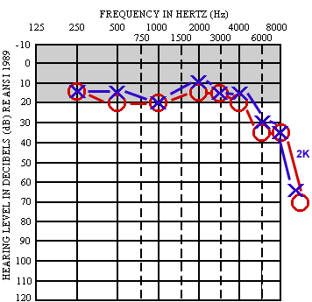
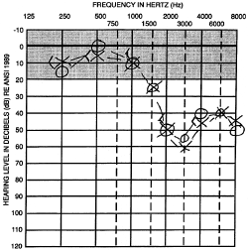
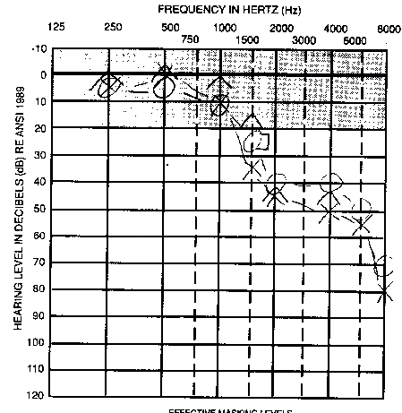
Ototoxic gentamycin
NIHL
Presbikusis
Audiology - IQ - 2006

Slide 16
Speech Audiometry
Mengukur ambang dengar (Speech Recognition Threshold)
Kemampuan membedakan pembicaraan (Speech Recognition/Discrimination Score)
Sumber suara:
Monitored live voice
Kaset
CD

Slide 17
Speech Audiometry
SPEECH RECOGNITION (RECEPTION) THRESHOLD
dB terendah → pasien dapat mengulang 50% spondees
Di Indonesia spondee → Gajah Mada PB list
Spondee: kata-kata bi-silabik
Hasil ≈ hasil audiometri
SPEECH AWARENESS/DETECTION THRESHOLD
dB terendah → berespon dengan adanya suara
Anak-anak, pasien dgn ggn mental/fisik, keterbatasan bahasa

Slide 18
Speech Audiometry
SPEECH RECOGNITION (DISCRIMINATION) SCORE
Mengukur berapa jelas pasien mengerti pembicaraan
PB word → persentase maksimal
25/50 kata-kata monosilabik
Stimulus 30-40 dB diatas threshold → skor maksimum
Interpretasi:
90 – 100% Normal
76 – 88% Slight difficulty
60 – 74% Moderate difficulty
40 – 58% Poor
40% Very poor

Slide 19
Immittance/Impedance Measurement
Immitance :
Impedance : resistance, energy rejected
Admittance : energy accepted
Pemeriksaan rutin:
Timpanometri
Acoustic (stapedial) reflex

Slide 20
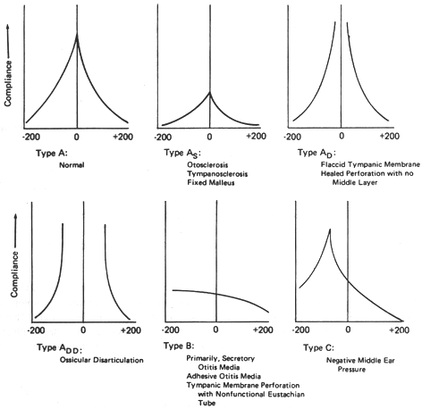
Audiology - IQ - 2006

Slide 21
Hearing Impairment & Disorder of Hearing
Dapat digambarkan berdasarkan:
Derajat
Tipe
Gambaran audiogram

Slide 22
Tipe Gangguan Dengar
Konduktif
Sensorineural
Mixed
Central:
Lesi batang otak / lebih tinggi
PTA: normal, Speech A: abnormal

Slide 23
PEMERIKSAAN AUDITORI KHUSUS
Pada kasus2 SNHL → kokhlear / retrokokhlear
High level signal → N. VIII (perlu masking)
2 jenis pemeriksaan :
Behavioral
Physiologic
Behavioral masih dipakai karena:
Conductive overlay
SNHL berat
Lebih murah
Alat-alat yg lebih canggih tidak tersedia

Slide 24
Auditory Brainstem Response
Variabel subjek:
Umur
Jenis kelamin
Suhu
Obat2an: fenitoin, lidokain, diazepam
Arousal
Hearing loss: CHL & MHL
Variabel Stimulus:
Click polarity
Rate
Intensity
Stimulus frequency

Slide 25
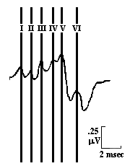
Auditory Brainstem Response
Wave I: n. VIII
Wave II: nc cohlearis
Wave III: sup olive
Wave IV: lemniscus lateral
Wave V: inf colliculus

Slide 26
Otoacustic Emissions
Suara narrow-band dihasilkan oleh OHC
Dideteksi pada CAE (< 30 dB SPL)
Jalurnya: OHC → membran basilar → cairan kokhlea → oval window → ossicles → MT
Bila (+) → kokhlea normal atau SNHL < 40 dB
OAE bukan proses pendengaran tetapi merupakan produk sampingan

Slide 27
Evaluasi Pasien Pediatri & Tdk Kooperatif
Behavioral Observation Audiometry
Respon diobservasi → intensitas
False negative >>
Visual Reinforcement Audiometry
Lokalisasi suara (+) → binaural hearing 30 dB
Anak usia 6-30 bulan
Conditioned Play Audiometry
Anak usia 30 – 36 bulan
Speech Audiometri
Spondee: kartu bergambar

Slide 28
Evaluasi Pasien Pediatri & Tdk Kooperatif
Immitance
ABR
OAE
Anamnesis
Sering terlewatkan
Merupakan komponen yg penting
Hal2 yg perlu ditanyakan??

Slide 29
Anamnesis Ggn Dengar
Keluhan Utama
Bagaimana keadaan pendengaran:
Respon? Sama dgn anak seumurnya
Sering bertanya ‘apa?’
Menyalakan TV keras2?
Kapan pertama kali diketahui
Bicara? Komunikasi?
Riwayat lahir? Riwayat keluarga?
Riwayat perkembangan?
Penyakit2 THT → OME

Slide 30
Skrining pendengaran bayi baru lahir
Tuli dapat terjadi sebelum persalinan atau pada saat persalinan disebabkan oleh kelainan secara genetik, nongenetik
Indikasi pemeriksaan skrining pendengaran
Bayi lahir dengan faktor risiko
Bayi/anak dengan kecurigaan gangguan pendengaran

Slide 31
Etiologi dan Faktor Resiko Gangguan pendengaran bayi
Gangguan pendengaran pada bayi dan anak dibedakan berdasarkan saat terjadinya yaitu:
- MasaPrenatal: dibagi menjadi genetik dan nongenetik seperti gangguan/kelainan masa kehamilan, kelainan struktur anatomik (atresia liang telinga, aplasia koklea), dan kekurangan zat gizi (mis. defisiensi Jodium)
Paling penting adalah trimester I kehamilan, misalnya akibat infeksi bakteri atau virus (TORCHS). Di samping itu beberapa jenis obat ototoksik dan teratogenik berpotensi menyebabkan gangguan pendengaran.
- Masa Perinatal: prematur, berat badan lahir rendah (< 2500 gram), hiperbilirubinemia, asfiksia. Gangguanpendengaran pada kedua masa ini biasanya adalah tuli sensorineural bilateral derajat berat/sangat berat.
- Masa Postnatal: adanya infeksi bakteri atau virus (rubela, campak, parotitis, infeksi otak), perdarahan telinga tengah, trauma tulang temporal mengakibatkan tuli saraf ataukonduktif.

Slide 32
Deteksi dini gangguan pendengaran pada bayi ditetapkan melalui Program Newborn Hearing
Screening (NHS) yang dikenal ada 2 macam yaitu :
1. Universal Newborn Hearing Screening: dilakukan pada semua bayiyang baru lahir. Upaya ini dapat dilakukan pada bayi usia 2 hari atau sebelum meninggalkan Rumah Sakit. Bila lahir pada fasilitas kesehatan yang tidak memiliki program ini maka paling lambat dilakukan skrining pada usia 1 bulan.
2. Targeted Newborn Hearing Screening : skrining pendengaran hanya dilakukan pada bayi yang mempunyai faktor risiko.

Slide 33
Pemeriksaan
Saat ini baku emas untuk skrining pendengaran digunakan OAE (Otoacoustic Emission) dan AABR (Automated Auditory Brainstem Respons ) sebagai pemeriksaan obyektif

Slide 34
PEMERIKSAAN PENUNJANG
Behavioral Observation Audiometry
Timpanometri
Audiometri Nada Murni
Otoacoustic Emission (OAE)
Brainstem Evoked Response Audiometri (BERA)

Slide 35
Behavioral Observation Audiometry
Behavioral reflex audiometry:
Respons behavioral yang dapat diamati antara lain : dapat mengejapkan mata, melebarkan mata, mengerutkan wajah, denyut jantung meningkat, reflex Maro (paling konsisten).
Behavioral Response Audiometry:
Teknik Behavioral Response Audiometry yang sering digunakan adalah tes Distraksi dan Visual Reinforcement Audiometry (VRA).

Slide 36
Timpanometri
Pemeriksaan ini dilakukan untuk menilai kondisi telinga tengah. Gambaran timpanometri yang abnormal (adanya cairan atau tekanan negatif di telinga tengah) merupakan petunjuk adanya gangguan pendengaran konduktif

Slide 37
Audiometri Nada Murni
Dilakukan pada anak berusia lebih dari 4 tahun yang koperatif.
Sebagai sumber suara digunakan nada murni (pure tone) yaitu bunyi yang hanya terdiri 1 frekuensi.
Pemeriksaan dilakukan pada ruang kedap suara, dengan menilai hantaran suara melalui udara melalui headphone pada frekuensi 125, 250, 5000, 1000, 2000, 4000 dan 8000 Hz
Suara dengan intensitas terendah yang dapat didengar dicatat pada audiogram untuk memperoleh informasi tentang jenis dan derajat ketulian.

Slide 38
Otoacoustic Emission (OAE)
merupakan pemeriksaan elektrofisiologik untuk menilai fungsi koklea objektif, otomatis (menggunakan kriteria pass/lulus dan refer/tidak lulus), tidak invasif, mudah, tidak membutuhkan waktu lama dan praktis sehingga sangat efisien untuk program skrining pendengaran bayi baru lahir.

Slide 39
Brainstem Evoked Response Audiometri (BERA)
BERA merupakan cara mengukur evoked potential (aktifitas listrik yang dihasilkan nervus VIII, pusat-pusat neural dan traktus di dalam batang otak) sebagai respons terhadap stimulus auditorik.
Stimulus bunyi yang digunakan berupa bunyi click atau toneburst yang diberikan melalui headphone, insert probe, bone vibrator.

Slide 40
PENATALAKSANAAN
American Joint Committee on Infant Hearing merekomendasikan upaya habilitasi sudah harus dimulai sebelum usia 6 bulan. Habilitasi yang optimal sudah dimulai sebelum usia 6 bulan maka pada usia 3 tahun perkembangan wicara anak yang mengalami ketulian dapat mendekati kemampuan wicara anak normal.

Slide 41
STRATEGI HABILITASI PENDENGARAN
Alat Bantu Dengar (ADB)
Alat bantu dengar (ADB) adalah suatu perangkat elektronik yang berguna untuk memperkeras (amplifikasi) suara yang masuk ke telinga dalam; sehingga si pemakai dapat mendengar lebih jelas suara yang ada disekitarnya.
Assistive Listening Device (ALD)
ALD adalah perangkat elektronik untuk meningkatkan kenyamanan pendengar pada kondisi lingkungan pendengaran tertentu seperti menonton televisi, mendengarkan telepon, mendengar suara bel rumah atau pada saat berada di ruang aula / auditorium. ALD dapat dipergunakan tersendiri atau dipasang pada ABD dengan maksud mengoptimalkan kerja ABD.
Implan Koklea
Implan koklea merupakan elektronik yang mempunyai kemampuan mengganti fungsi koklea untuk meningkatkan kemampuan mendengar dan berkomunikasi pada pasien tuli saraf berat dan total bilateral. Dengan cara insisi retroaurekular, dilakukan mastoidektomi.

